Slide 1
Используем УМК на 150%
А. Ю. Морозов,
Cambridge Assessment Presenter, сертифицированный преподаватель CELTA и выпускник DELTA. В прошлом – старший методист федеральной сети языковых центров Oxford.

Slide 2

Современные УМК
Culture biases
Можно ли сделать учебник для всех?
Иллюзия системы и прогресса
Фокус на языке, а не на ученике
Цель – пройти учебник
Richards, J. (2001). Curriculum Development in Language Education. Cambridge University Press.

Slide 3
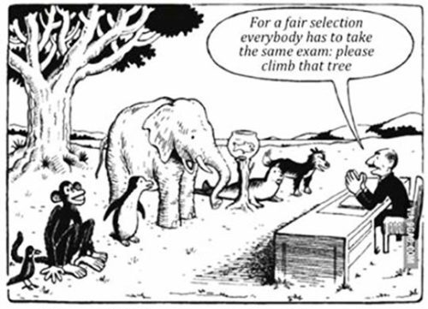
Mixed-Level Groups
“Everybody is a genius, but if you judge the fish by its ability to climb a tree, it will live its whole live believing that it’s stupid.”
Albert Einstein

Slide 4
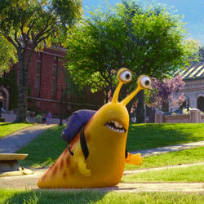
Slow Finishers
Ошибка при распределении в группы
Старательный и внимательный
Стратегия избегания

Slide 5
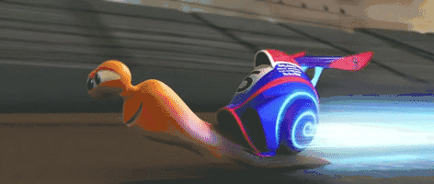
Fast Finishers
Ошибка при распределении в группы
Нежелание вчитываться и думать
Стратегия самоутверждения

Slide 6
Fast Finishers
Slow Finishers
Больше опор и подсказок.
Спрашивать первым, когда пул ответов еще большой.
Спрашивать последним, когда пробуем новый формат упражнений.
Давать простые поручения (прочитай задание, запиши на доске).
Не делать это упражнение.
Всегда продумывать Follow-up:
задание со звездочкой,
поменяйтесь ролями,
теперь начните с конца доски,
допишите свои идеи,
сделайте свой вариант упражнения и т.д.

Slide 7
Работа в парах
Listen and circle / fill in the gaps.
Fill in the gaps / write sentences.
Prompts / no prompts.
Guess by picture / by definition.
Put sentences / paragraphs in order.
SS, WW

Slide 8
Работа в парах
SW, SW
W reads questions / S answers.
W runs to take questions / S answers.
W mimes / SS guess.
S describes / WW listen and draw.
S describes / WW put in order.
SSW
SWW

Slide 9

Адаптируем задания в УМК
Open-ended vs. closed-ended questions:
I / a cat ___________________________
We / a good teacher _________________
He / a blue T-shirt ___________________
They / big ears _____________________
She / green eyes ____________________
It / long tail ________________________
Morozov, A. (2023). Mishkie Grammar 1. Titul Publishers.

Slide 10
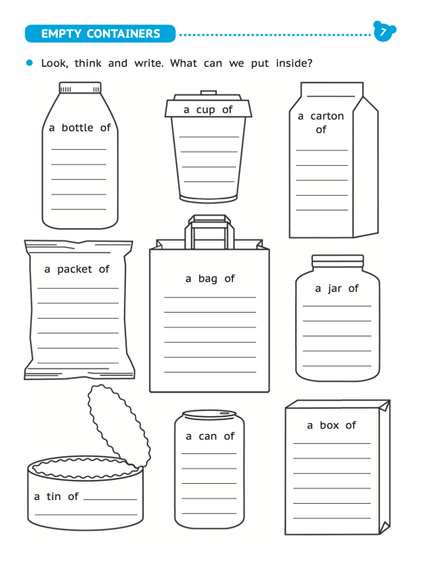
Адаптируем задания в УМК
Multiple matching:
A box of
A bottle of
A packet of
A jar of
Soda
Chips
Jam
Biscuits
Morozov, A. (2023). Mishkie Grammar 1. Titul Publishers.

Slide 11
Добавляем динамику в урок
Divide Ss in two teams
Find the imposter
ABCD corners
Дуэль гусениц
Придумайте вопросы к ответам
Спроси-спроси-поменяйся
«Чистим» грамматику
Betting game
Who wants to be a millionaire
Here is some good news! It will…
Turn you up
Put you up
Blow you up
Cheer you up
Murphy, R. (2012). English Grammar in Use, 4-ed. CUP.

Slide 12
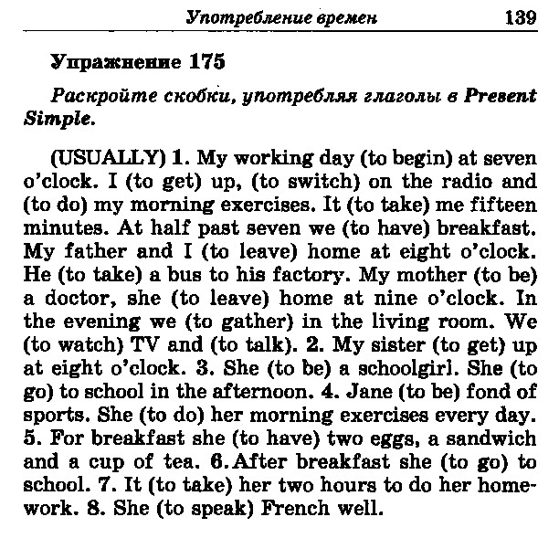
Добавляем динамику в урок
Как оживить?
Добавить имена детей из класса
Перепиши от лица Бэтмена
Перепиши в ед. / мн. числе
Перепиши в другом роде
Перепиши в другом времени
Исправь предложения
Голицинский, Ю.Б. (2006). Грамматика, сборник упражнений. Каро.

Slide 13

Read and fill in the gap!
I never ________ (ride) a horse
PLANE
I never ride a horse
CHECK

Slide 14
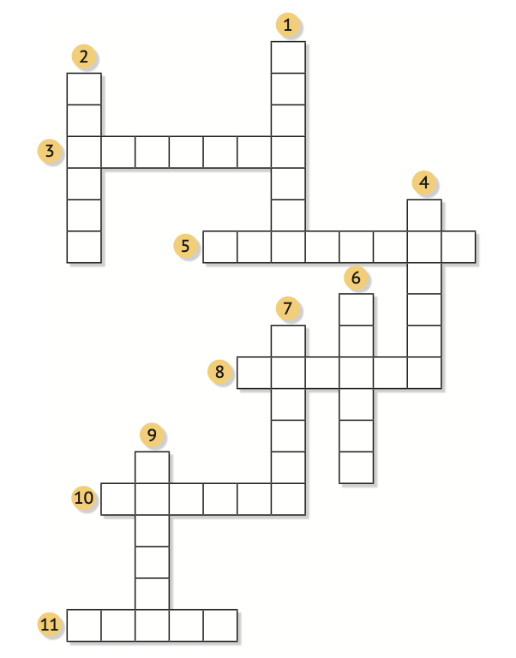
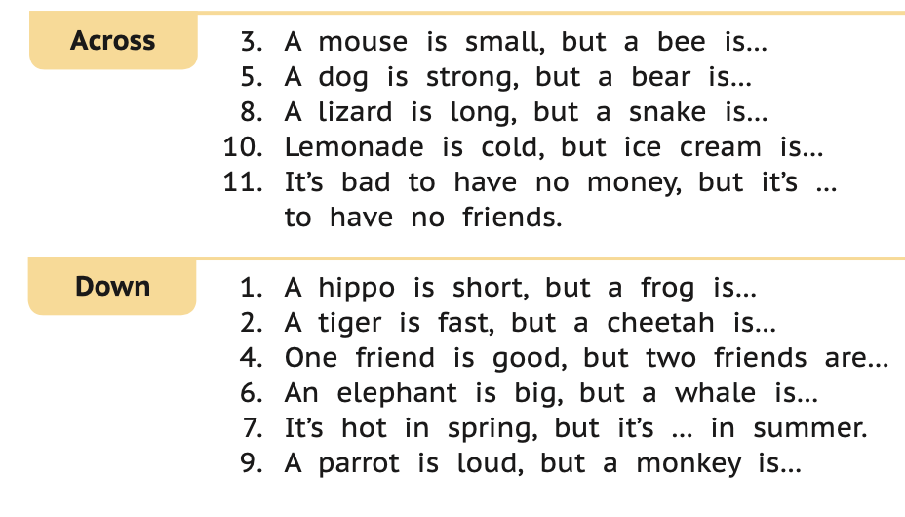
Morozov, A. (2023). Mishkie Grammar 1. Titul Publishers.

Slide 15
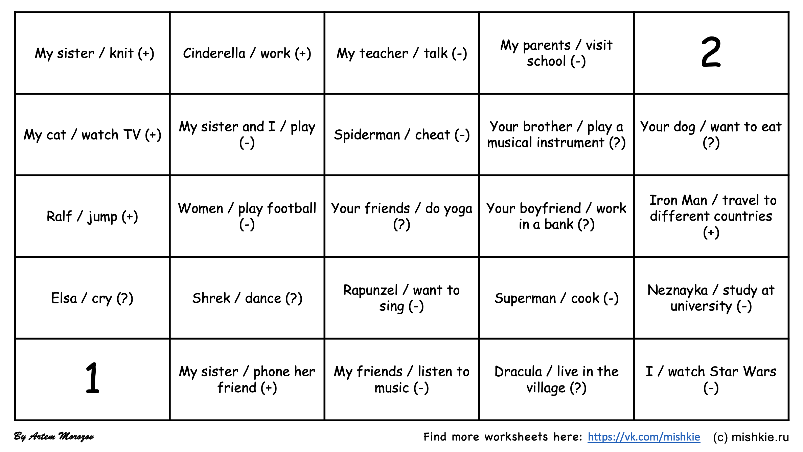

Slide 16
Адаптируем формат
S2
S1
S2
S1
S2
S1
S3
S3
S1
T
S1
C

Slide 17
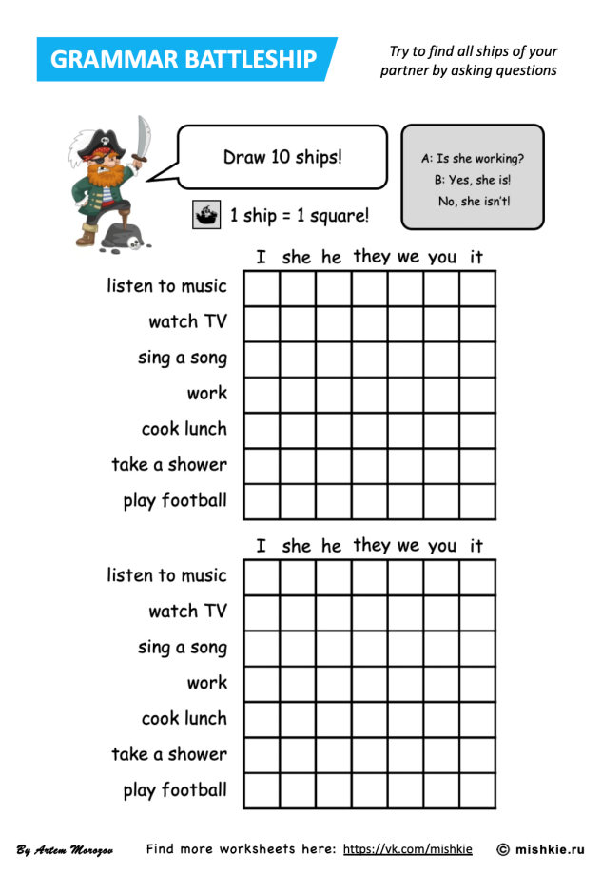


Slide 18

Скачать игру «Морской бой»:
https://mishkie.ru/battleship
Скачать игру «Grammar Plane»:
https://mishkie.ru/grammar-plane
Задать вопрос:
https://vk.com/mishkie
Сборник появится в продаже на https://www.englishteachers.ru/, OZON, Wildberries, затем в книжных магазинах. Также ее можно будет купить на lanirint.ru, my-shop.ru и в других магазинах.

